Slide 1

AFET ÇANTAMI HAZIRLIYORUM!
"Hangisi Doğru?"

Slide 2
Soru 1: Afet çantasında düdük bulundurulmasının temel nedeni aşağıdakilerden hangisidir?
A) Yardım ekipleriyle daha hızlı iletişim kurmak ve bulunduğunuz konumu belirtmek
B) Stresli durumlarda dikkat dağıtarak sakinleşmeye yardımcı olmak
C) Elektrik kesintilerinde sesli sinyal vererek yön tayini sağlamak
D) Enkaz altında diğer kazazedelerle koordinasyon kurmak

Slide 3
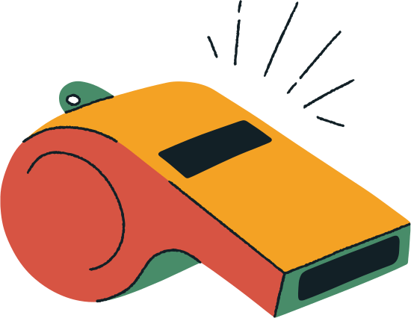
DOĞRU CEVAP: A
Yardım ekipleriyle daha hızlı iletişim kurmak ve bulunduğunuz konumu belirtmek

Slide 4
Soru 2: Afet sonrası ilk kaç saat yardım gelmeyebilir?
A) 12 saat
B) 24 saat
C) 48 saat
D) 72 saat

Slide 5

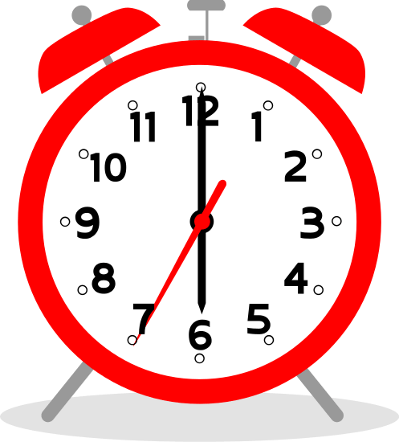
DOĞRU CEVAP: D
72 saat (Altın saat)
Dünyanın hiçbir ülkesinde sağlık, itfaiye ve arama kurtarma ekipleri gibi birimlerin, olası büyük bir afet ve acil durumda tüm bireylere anında ulaşması mümkün değildir. Bu durum afet sonrası altın saatler olarak adlandırılan ilk 72 saat için her bireyin hazır olmasını zorunlu kılmaktadır.

Slide 6
Soru 3: Afet çantasında bulunan malzemelerin (su, konserve, pil vb.) yenilenme aralığı için en uygun yöntem aşağıdakilerden hangisidir?
A) Yalnızca afet sonrasında eksilen ürünler tespit edilip yenilenmelidir
B) Yıllık genel kontrolü yeterlidir çünkü malzemelerin çoğu uzun ömürlüdür
C) Malzeme türüne göre farklı aralıklarla kontrol yapılmalı; örneğin sular 6 ayda, piller yılda bir değiştirilmeli
D) Afet çantası hazırlandıktan sonra mühürlenmeli ve sadece gerektiğinde açılmalıdır

Slide 7
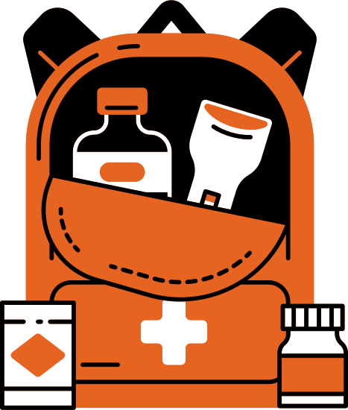
DOĞRU CEVAP: C
Malzeme türüne göre farklı aralıklarla kontrol yapılmalı; örneğin sular 6 ayda, piller yılda bir değiştirilmeli

Slide 8
Soru 4: Afet çantasında neden yedek pil bulunur?
A) Oyuncak çalıştırmak için
B) El feneri ve radyo gibi cihazların çalışabilmesi için
C) Cep telefonuna takmak için
D) Isınmak için

Slide 9
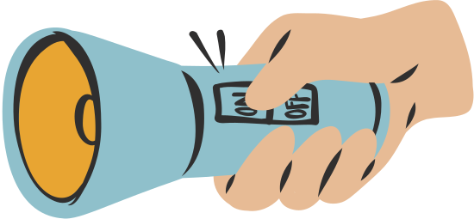
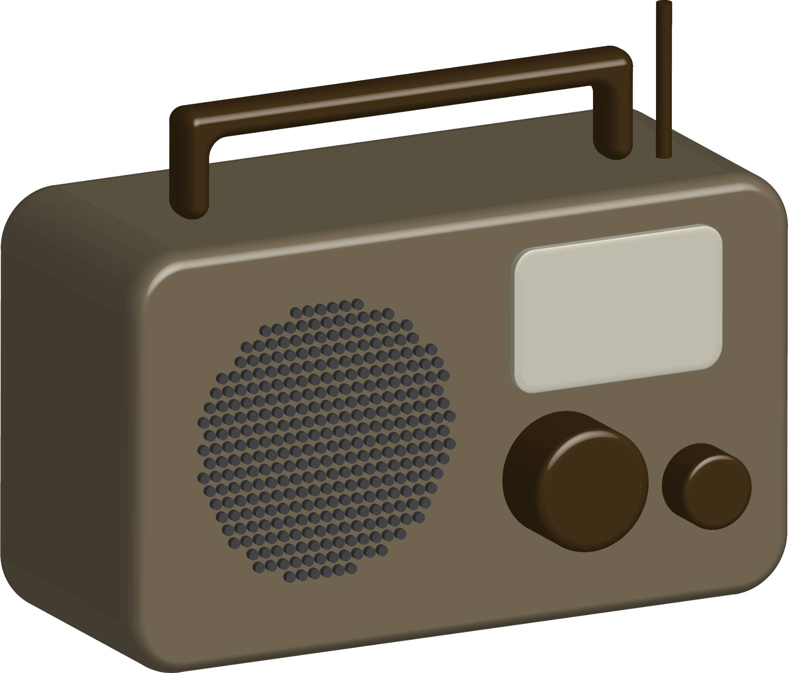
DOĞRU CEVAP: B
El feneri ve radyo gibi cihazların çalışabilmesi için

Slide 10
Soru 5: Acil durumlarda neden nakit para tercih edilir?
A) Daha hafif olduğu için
B) ATM'ler çalışmayabileceği için
C) Kredi kartı pahalı olduğu için
D) Daha kolay harcanabileceği için

Slide 11
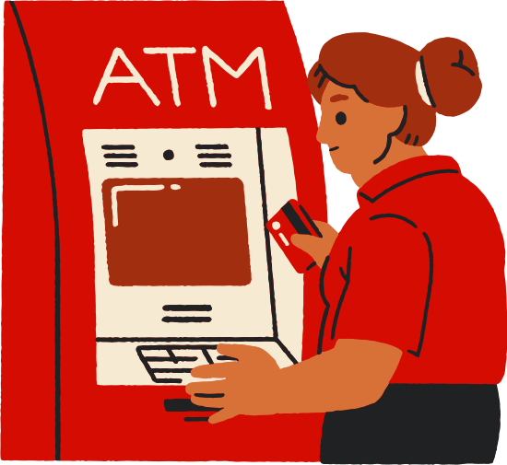
DOĞRU CEVAP: B
ATM'ler çalışmayabileceği için
-Nakit para küçük banknotlar halinde alınmalı çünkü para üstü alınamama durumu olabilir.

Slide 12
AFET ÇANTAMI HAZIRLIYORUM!
"Kendi Afet Çantanı Oluştur"

Slide 13
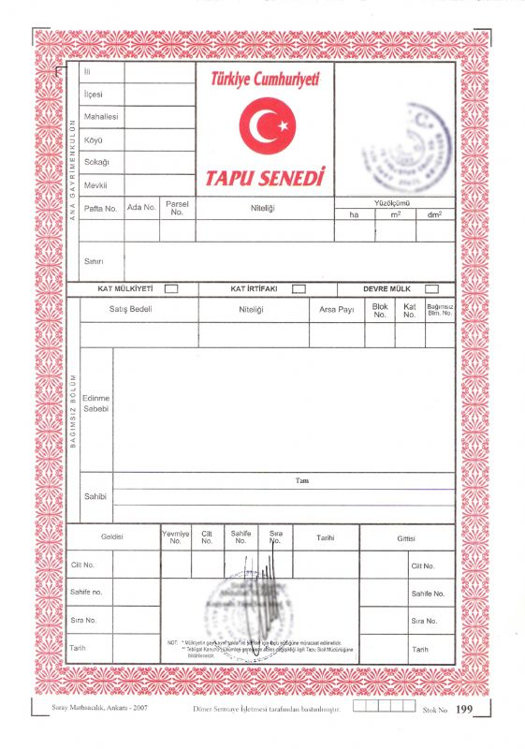
Önemli Belge Fotokopileri
Örnek: Kimlik kartı
T_ _ _
(Evimizin bize ait olduğunu kanıtlamak için gösterdiğimiz belge)
TAPU

Slide 14
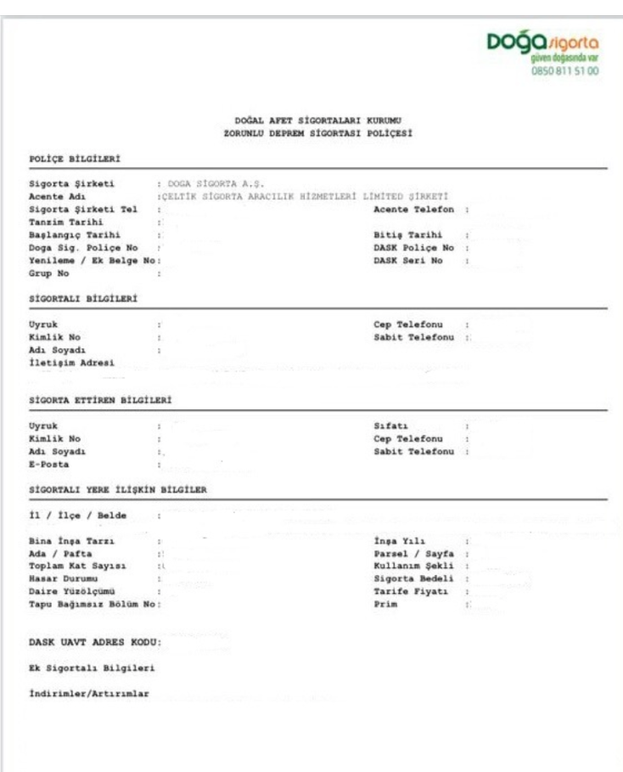
Önemli Belge Fotokopileri
Z_ _ _ _ _ _ D_ _ _ _ _ _ S_ _ _ _ _ _ _ _ (DASK)
(Bir deprem sonucunda evimizin zararını karşılayacak olan maddi güvence belgesidir.)
Zorunlu Deprem Sigortası

Slide 15
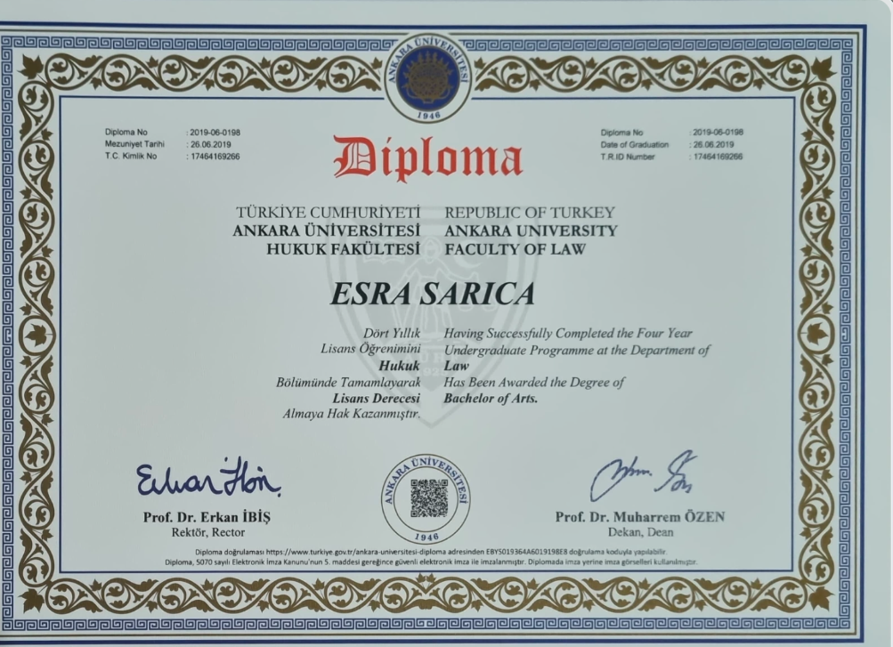
Önemli Belge Fotokopileri
D_ _ _ _ _ _
(Eğitimimiz ve mesleğimizi kanıtlayabilmek için gerekli dökümandır.)
DİPLOMA

Slide 16
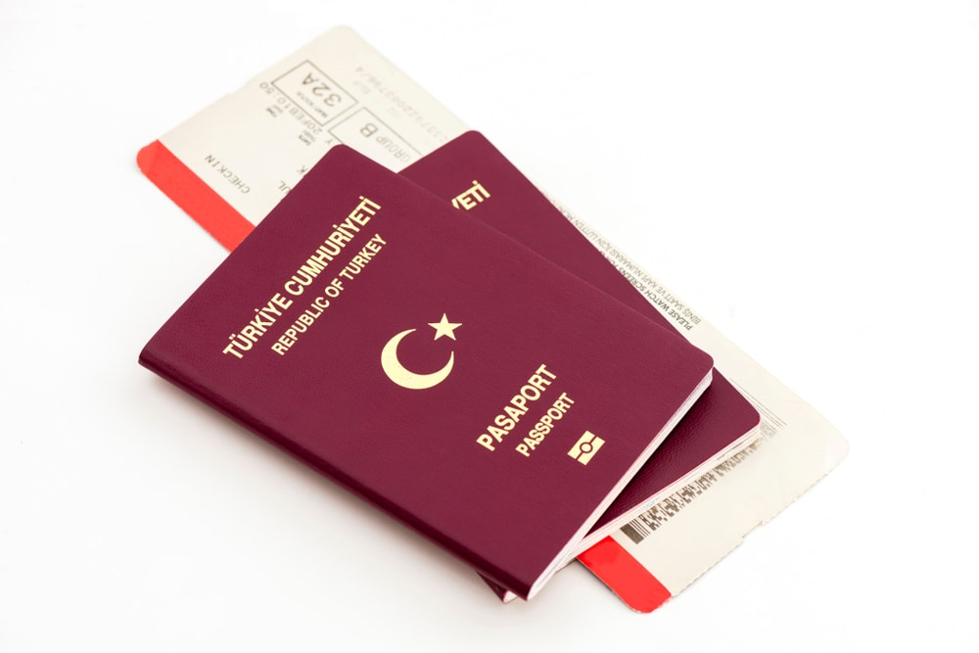
Önemli Belge Fotokopileri
P_ _ _ _ _ _ _
(Ülke dışına çıkabilmemiz veya kimliğimizi kanıtlayabilmemiz için gerekli belgedir.)
PASAPORT

Slide 17
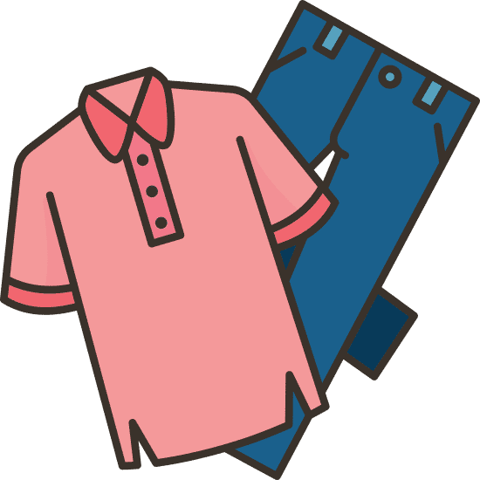
Giyecekler
Örnek: Yağmurluk
Sizin Afet ve Acil Durum Çantasında olmasını düşündüğünüz giyecek tahminleriniz nelerdir? (1 dakikanız var/ 3 tahmin hakkı)
İç Çamaşırı
Mevsimlik Giysiler (Mont, kazak, pantolon, şort, tişört vb.)
Çorap

Slide 18

Hijyen malzemeleri
Örnek: Sabun ve Dezenfektanlar
Sizin Afet ve Acil Durum Çantasında olmasını düşündüğünüz Hijyen malzemesi tahminleriniz nelerdir? (1 dakikanız var/ 3 tahmin hakkı)
Diş fırçası ve macunu
Hijyenik Ped
Tuvalet Kağıdı

Slide 19
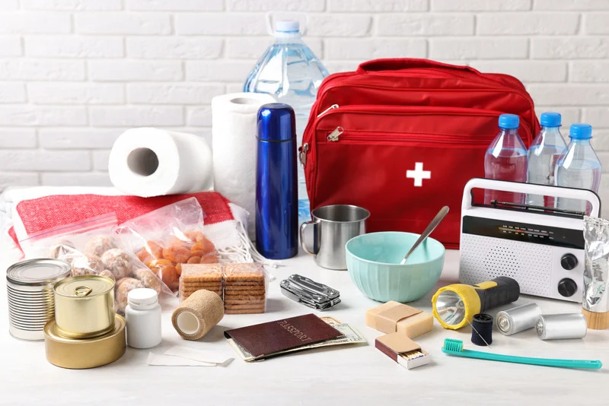
Diğer Malzemeler
Örnek: Kalem, Kağıt
Sizin Afet ve Acil Durum Çantasında olmasını düşündüğünüz diğer malzeme tahminleriniz nelerdir? (3 dakikanız var/ 5 tahmin hakkı)
Çakı veya küçük makas
Düzenli kullanılan ilaçlar
İlk Yardım Çantası
Uyku Tulumu
Battaniye

